Slide 1
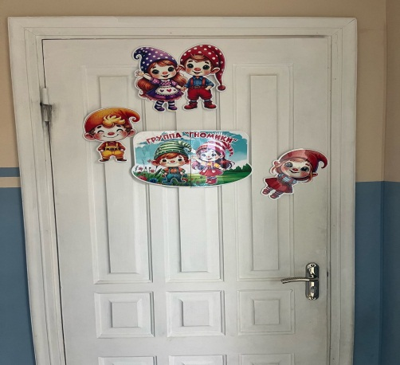
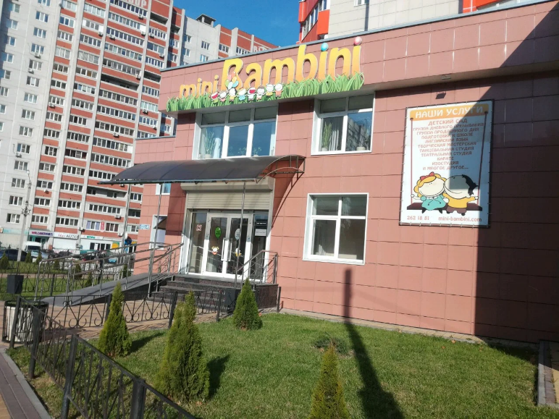
ЧОУ « Альтернатива» детский сад «Мини Бамбини»
Воспитатель: Башарина Ирина Сергеевна

Slide 2
Предметно-развивающая среда обеспечивает возможность:
Реализации различных образовательных программ
Всестороннего развития детей
Каждому ребенку свободно заниматься любимым делом
Детям объединиться подгруппами по общим интересам
Среда в группе соответствует ФГОС
Содержательно –насыщенная
Трансформируемая
Полифункциональная
Вариативная
Доступная и безопасная

Slide 3
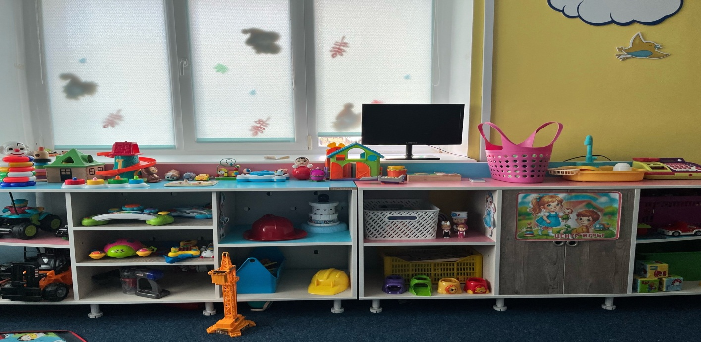
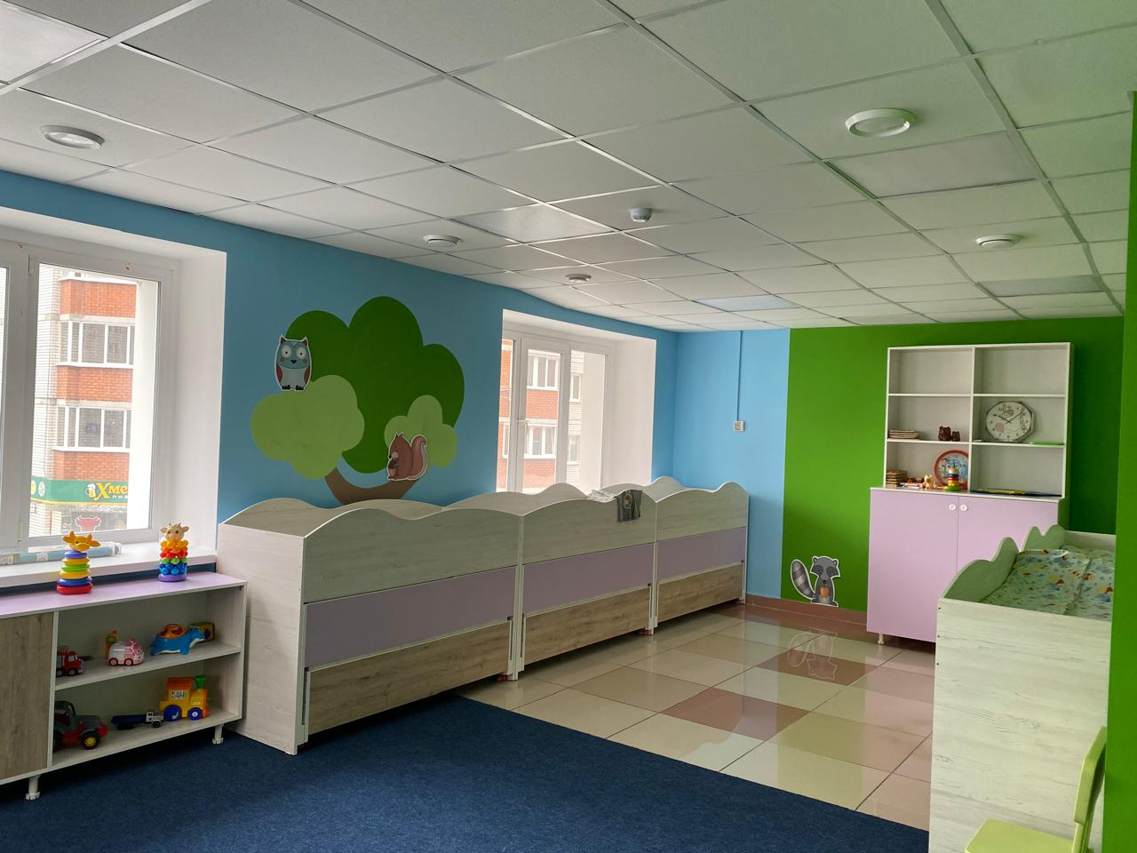
Общий вид группы

Slide 4
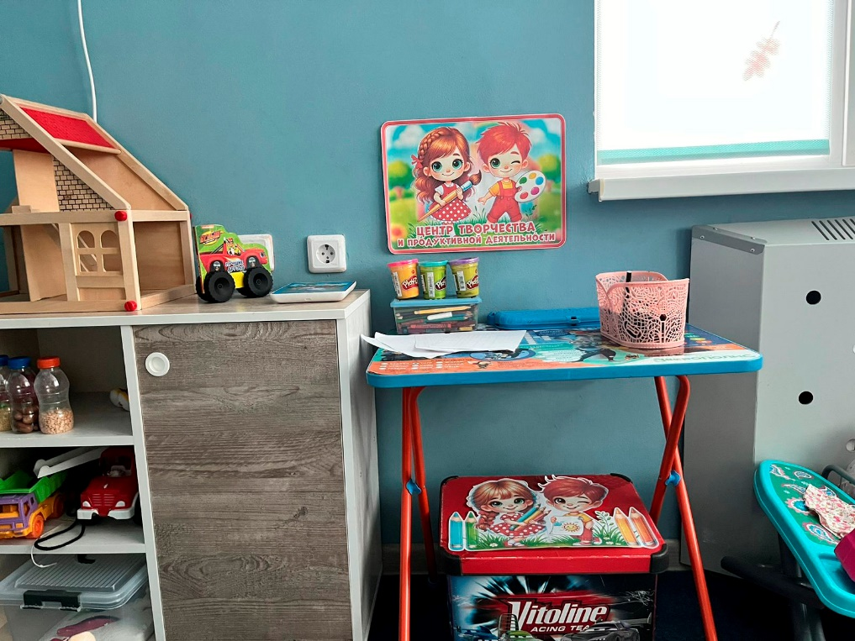
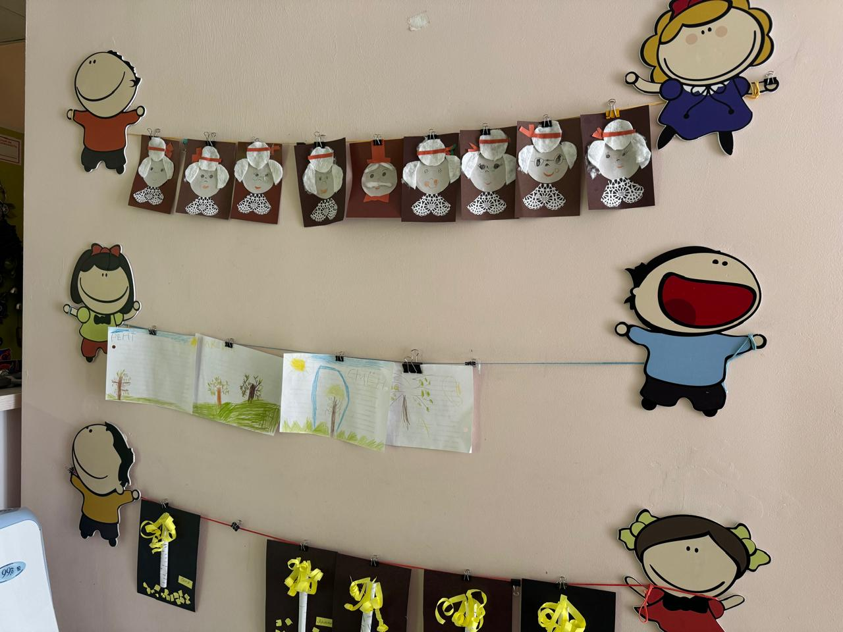
Уголок изобразительной деятельности

Slide 5
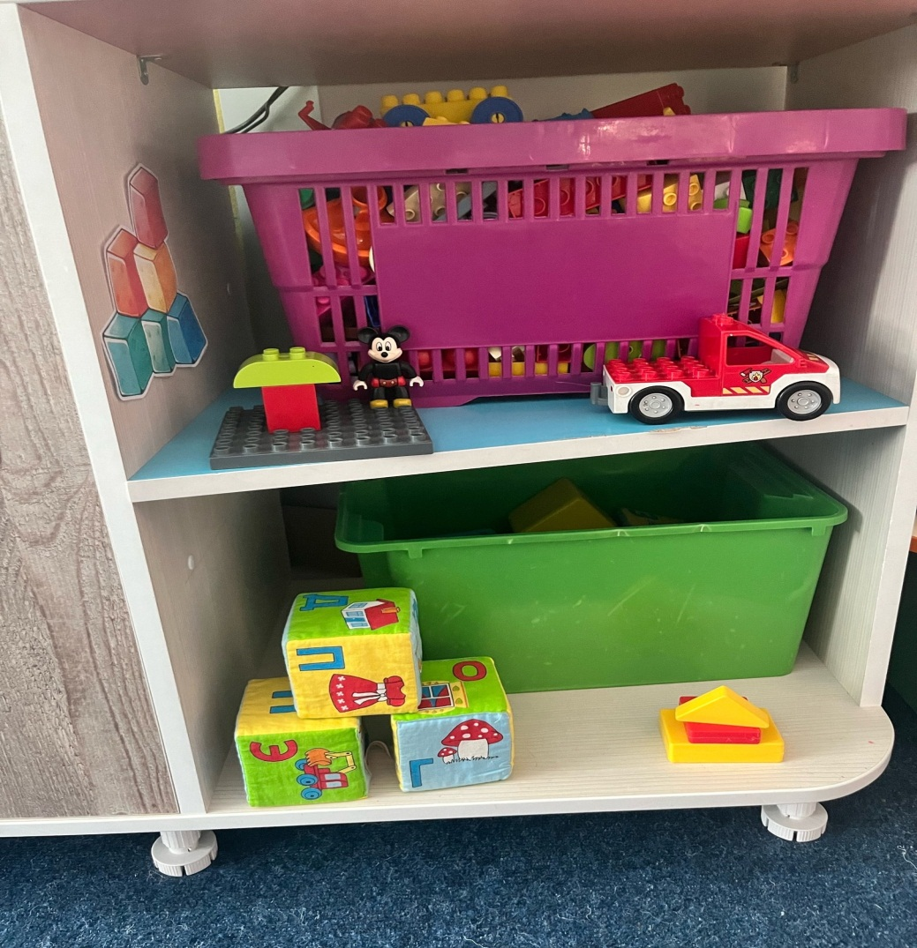
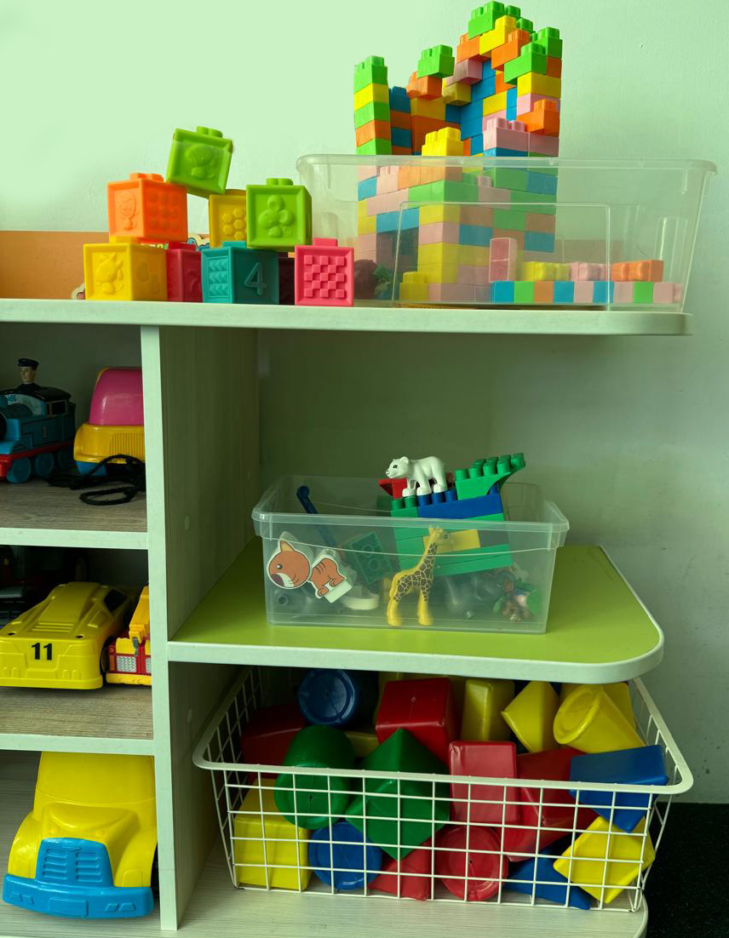
Уголок конструирования

Slide 6
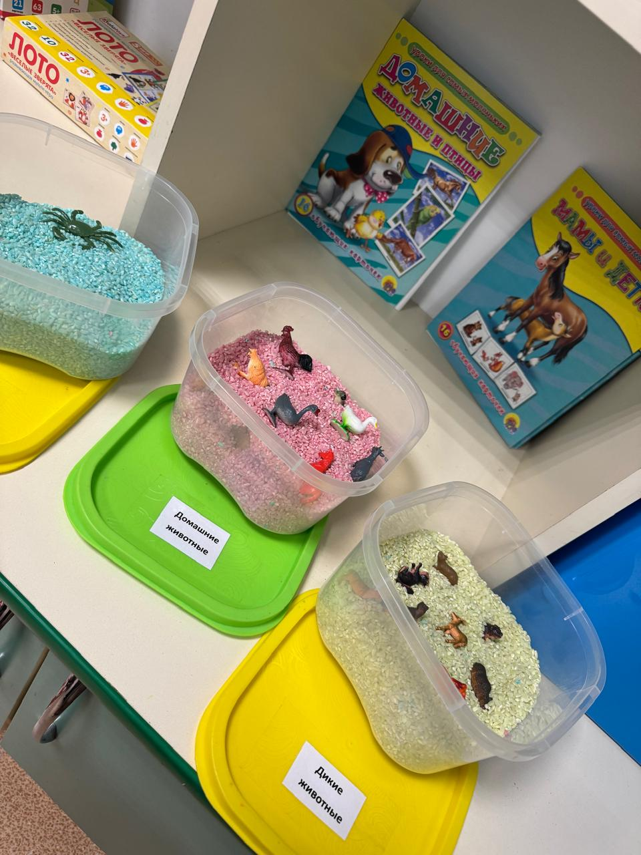
Социо-эмоциональный уголок

Slide 7
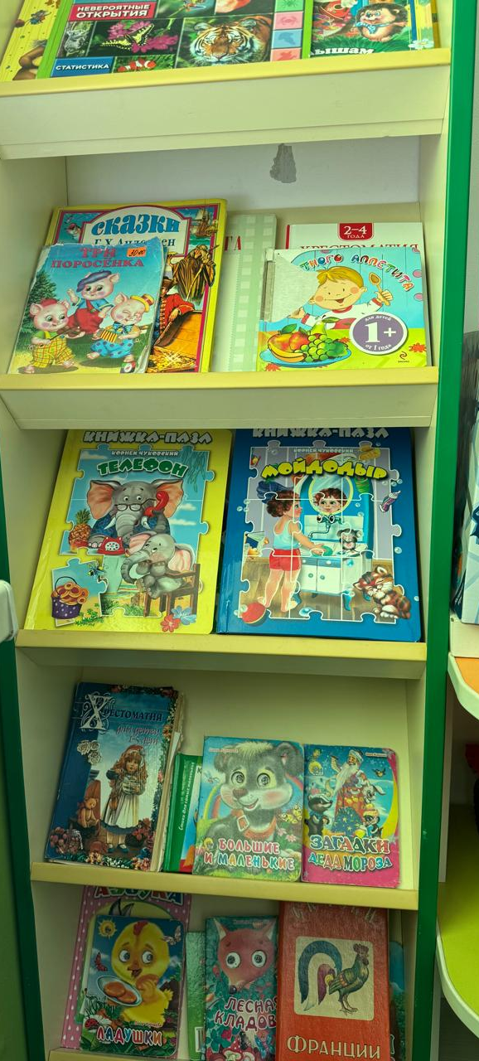
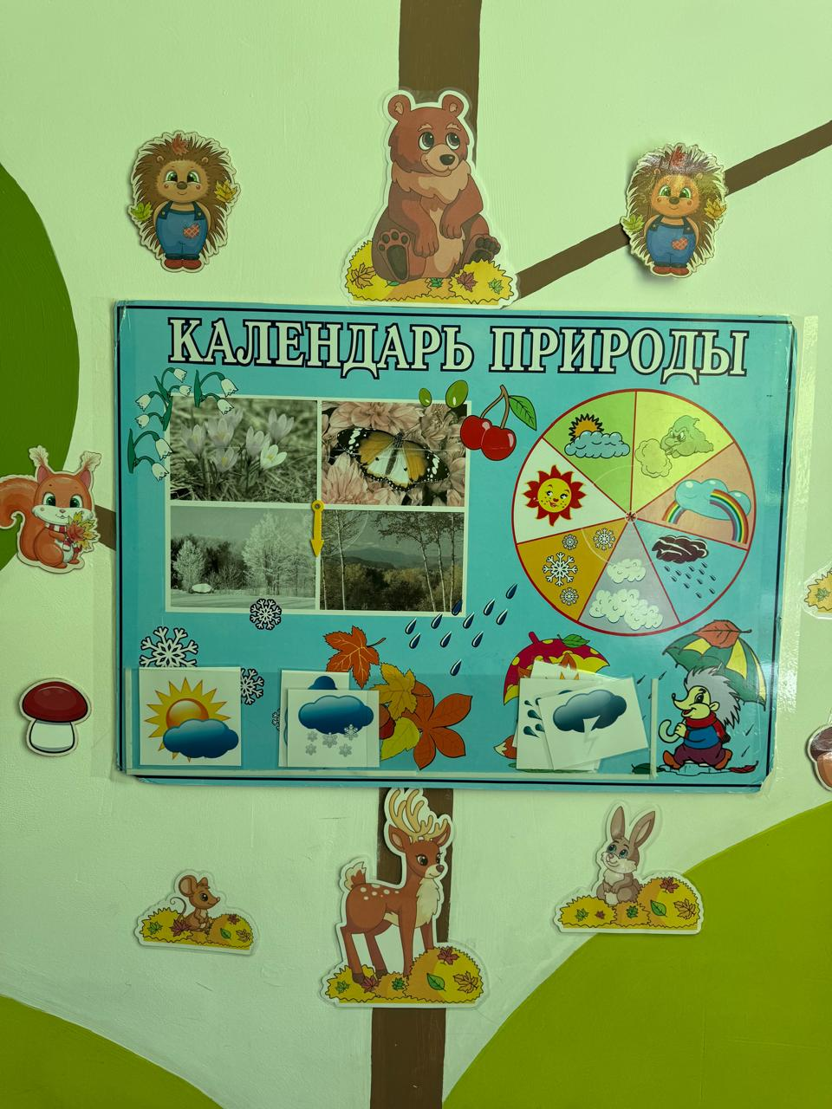
Уголок развития речи

Slide 8
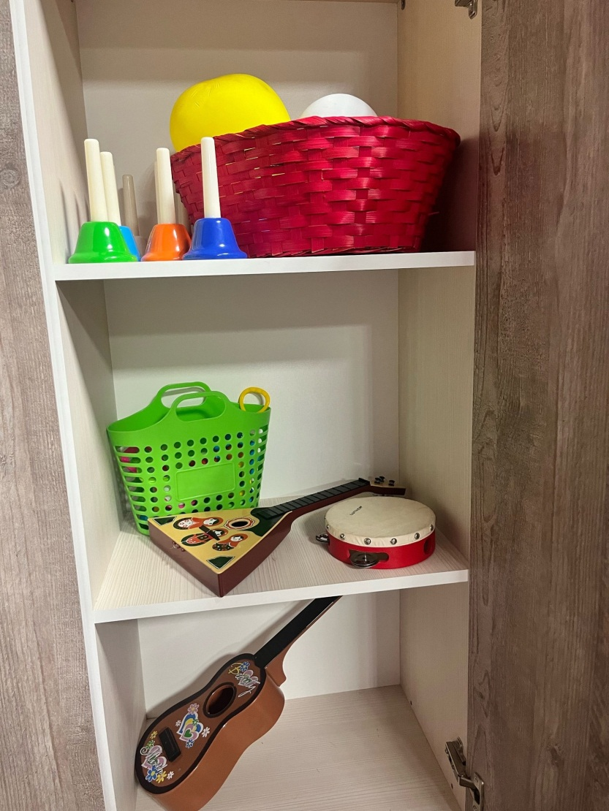
Театрально-музыкальный уголок

Slide 9
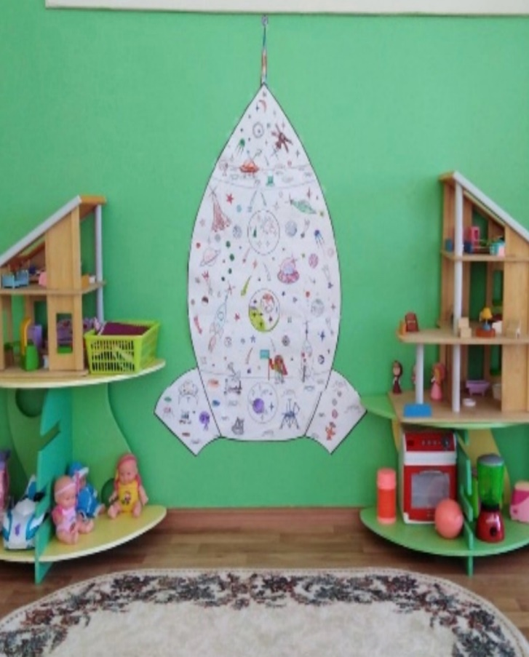
Уголок сюжетно-ролевых игр

Slide 10
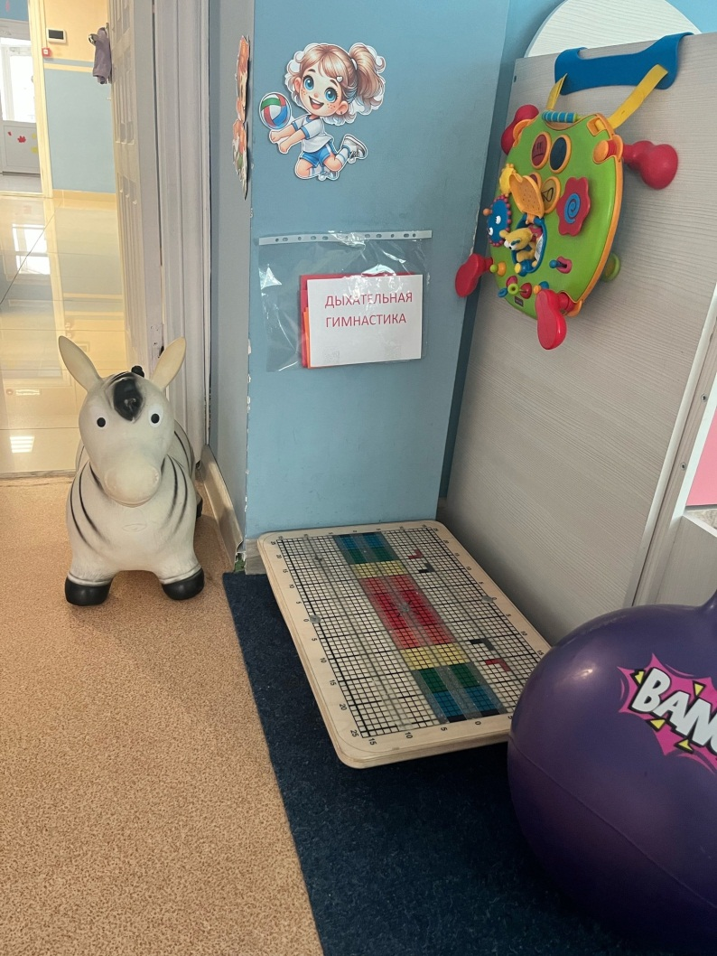
Спортивный уголок

Slide 11
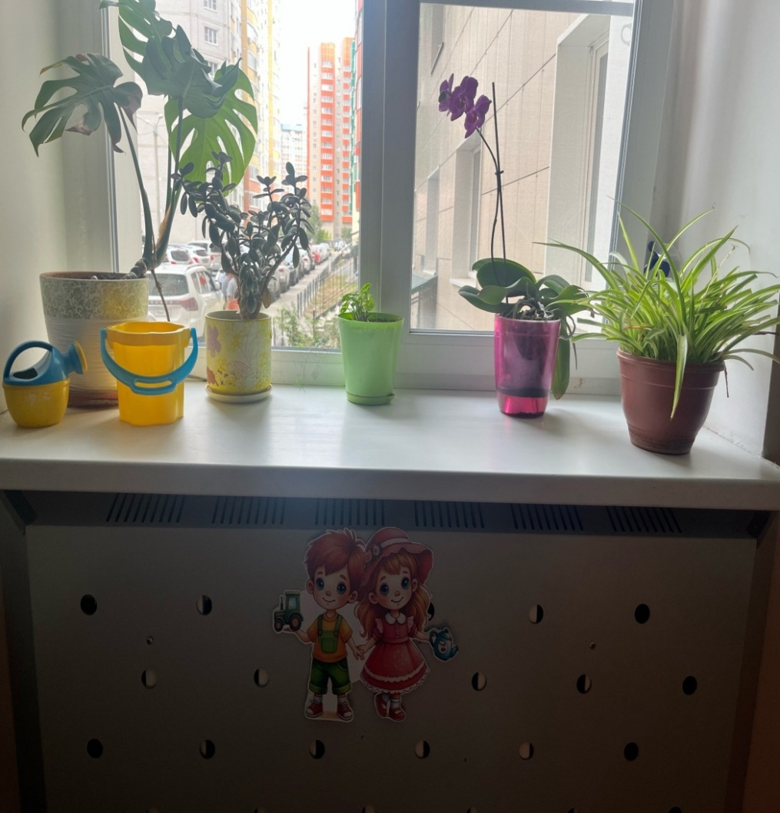
Уголок природы

Slide 12
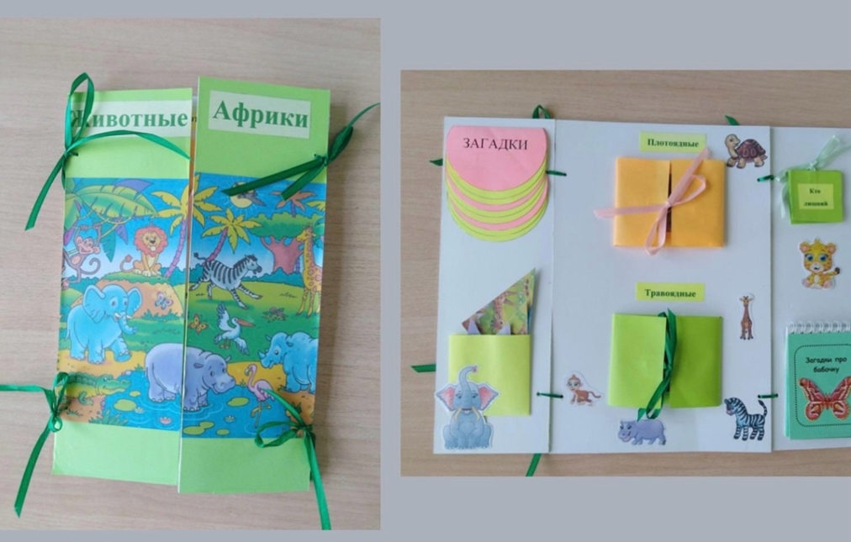
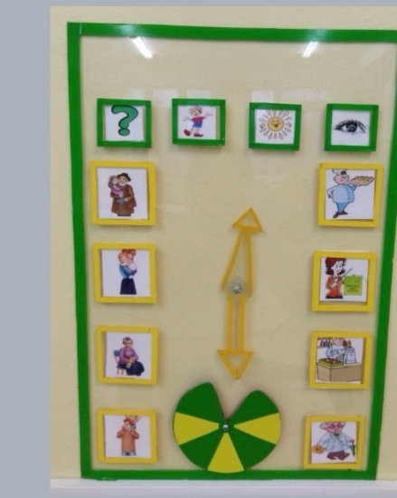
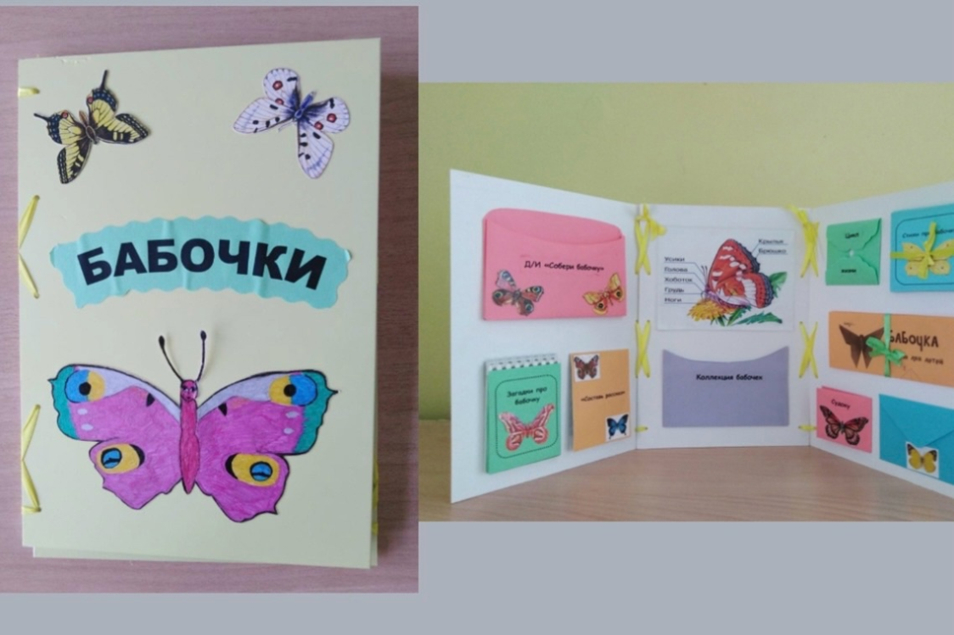
Лепбук «Животные Африки»
Многофункциональное
Пособие «Домик»
Лепбук «Бабочки»
Многофункциональное
Пособие «Часики»

Slide 13
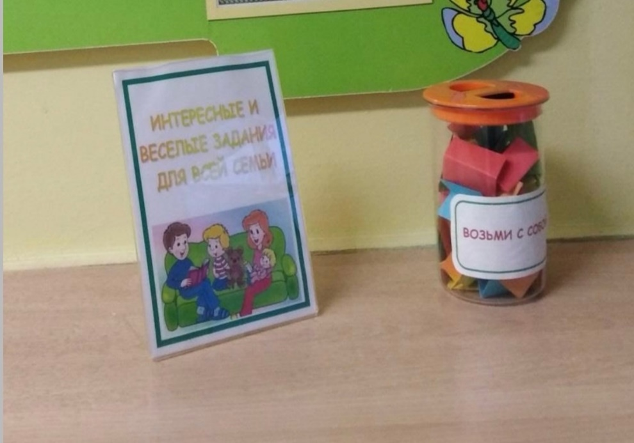
Работа с Родителями

Slide 14
СПАСИБО
ЗА ВНИМАНИЕ!!!

